Slide 1
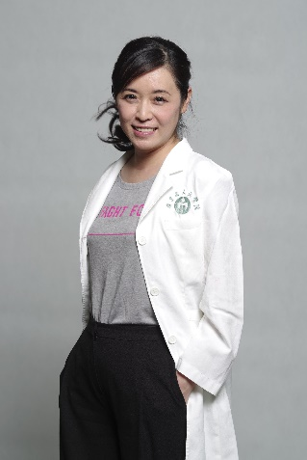
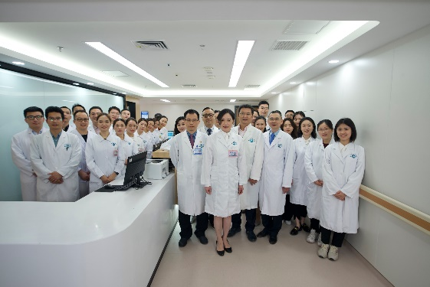
姓名：廖宁 教授
外科乳腺科行政主任，学科带头人，博士生导师
工作单位：
广东省人民医院
学术任职：国际前哨淋巴结协会（ISNS）国际理事会理事；美国肿瘤外科医师协会（SSO）国际理事会理事；美国癌症研究协会（AACR）中国区顾问；国家卫生健康委员会医政司《乳腺癌治疗规范》编写组成员；国家卫生健康委员会《乳腺癌诊断指南》专家组成员；国家卫生健康委员会合理用药专家委员会《肿瘤药物组》专家组成员；美国NCCN乳腺癌指南（中文版）专家组成员；St Gallen国际乳腺癌指南（中文版）专家组成员；美国肿瘤外科年鉴《Annals of surgical oncology》编辑委员会委员
插 入导 师图 片
2023年招生计划
科研工作
临床型研究生、学术型研究生
研究方向:
乳腺癌临床转化研究；抗HER2靶向治疗耐药机制研究；乳腺癌治疗及耐药机制研究；乳房恶性肿瘤多维组学时空网络研究与表型组解析
主要业绩:
美国ASCO大会分享“保留乳头乳晕术式安全切缘”研究成果；承担多项国家自然科学基金、国家自然科学青年基金，国家自然科学基金面上项目立项，国家重点研发计划子课题，在国外权威杂志上发表多篇高质量SCI收录论著，获得多次引用 ；多次参与制定我国“乳腺癌诊疗指南”
研究资助:
主持国家自然科学基金（面上项目）、国家重点研发计划、广东省自然科学基金（面上项目）、广东省科技发展项目及广州市科技计划等多项重大研究课题。
培养学生:
研究生多名
教育与工作经历
1988年-1994年 暨南大学医学院，临床医学，本科
1994年-1996年 广东省人民医院，普外科，住院医师
1997年-1999年 法国国家肿瘤中心，乳腺外科，住院医师
1999年-2002年 广东省人民医院，普外科，主治医师
2007年-2010年 南方医科大学，肿瘤学，博士研究生
2004年-至今 广东省人民医院，外科乳腺科，行政主任
Tel:
13802910639
Office:
广东省人民医院东病区东2号楼9楼乳腺科办公室 Email:
syliaoning@scut.edu.cn
招生要求
本科为临床医学
学科简介
国家重点专科
（普外科）学科

